Slide 1
플랫폼 앱

Slide 2
Mode private | 양호 | getsharedpreference 0으로 설정 | Jadx

Slide 3
/

Slide 5
정보누출

Slide 6
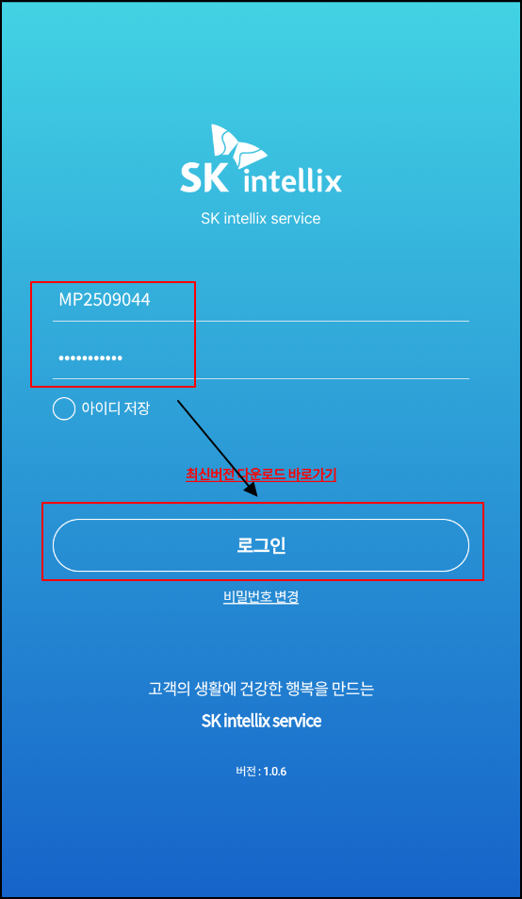
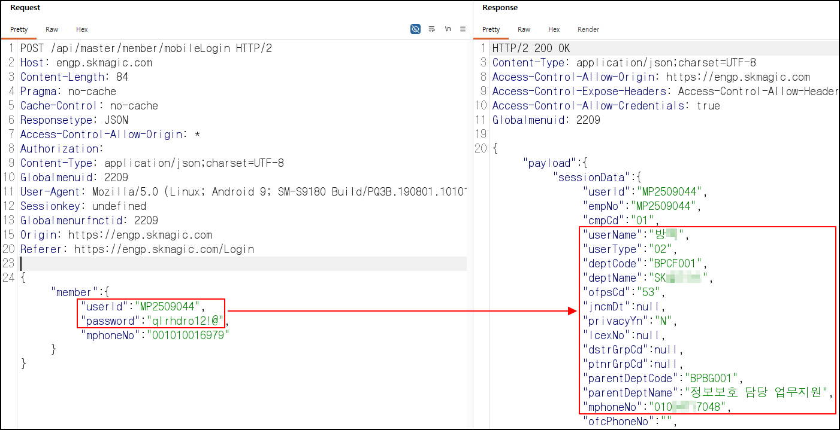
https://engp.skmagic.com/api/master/member/mobileLogin

Slide 7
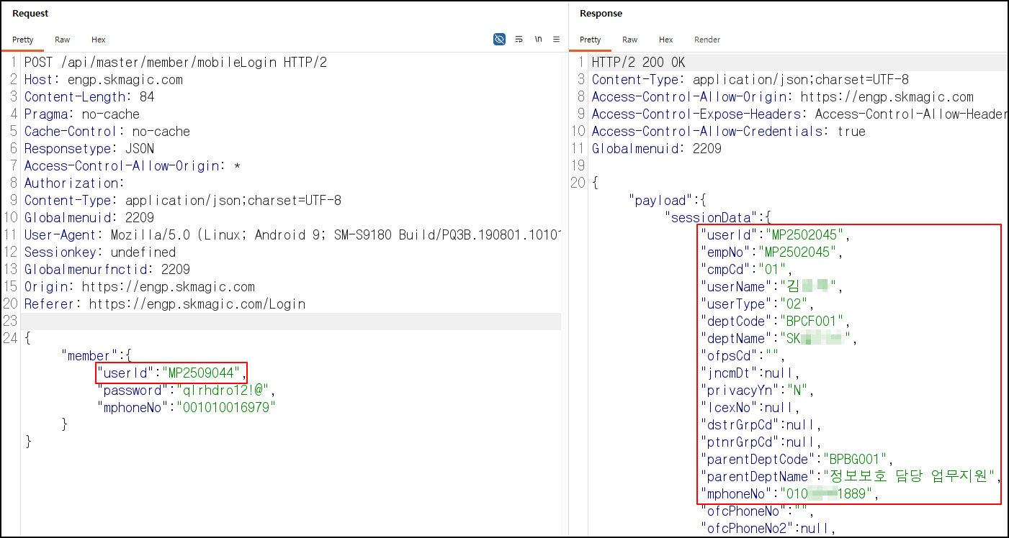

userId 값을 타 사용자 Id값으로 변조
userId 값에 따라 노출되는 정보 달라짐

Slide 8
불충분한 인증 절차

Slide 9
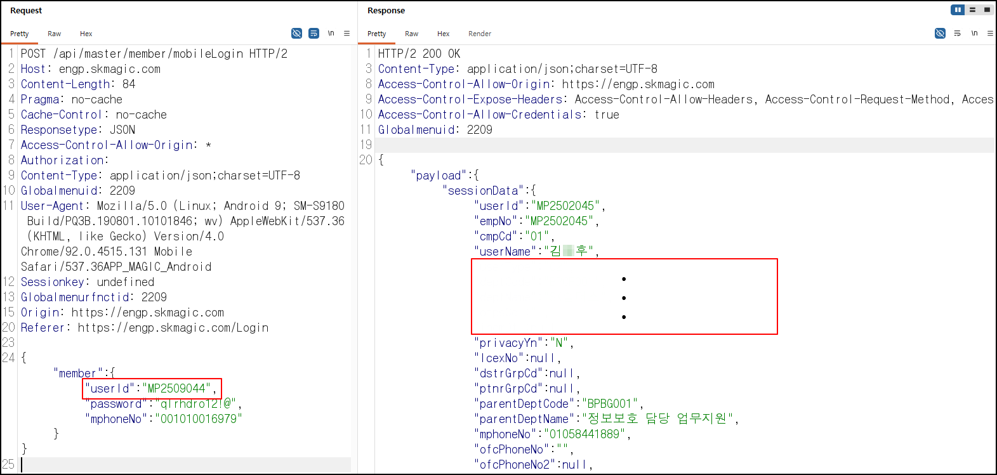
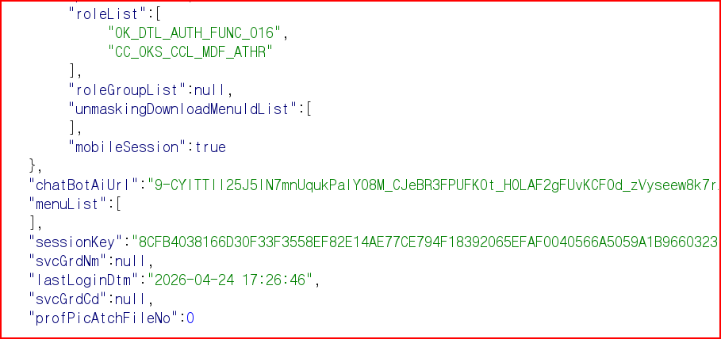
userId 값을 타 사용자 Id값으로 변조

Slide 10
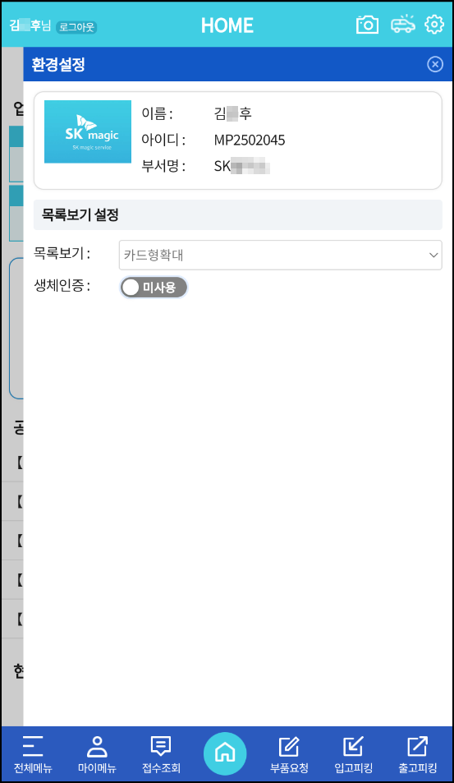
타 사용자로 로그인 성공

Slide 11
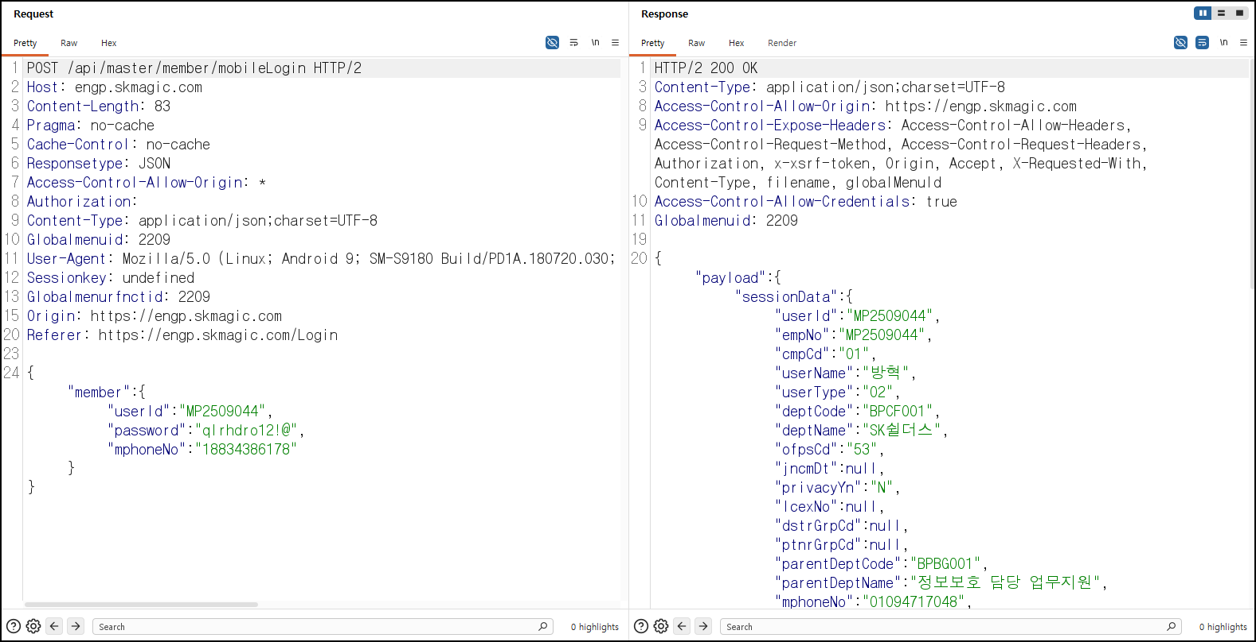
로그인 2

Slide 12
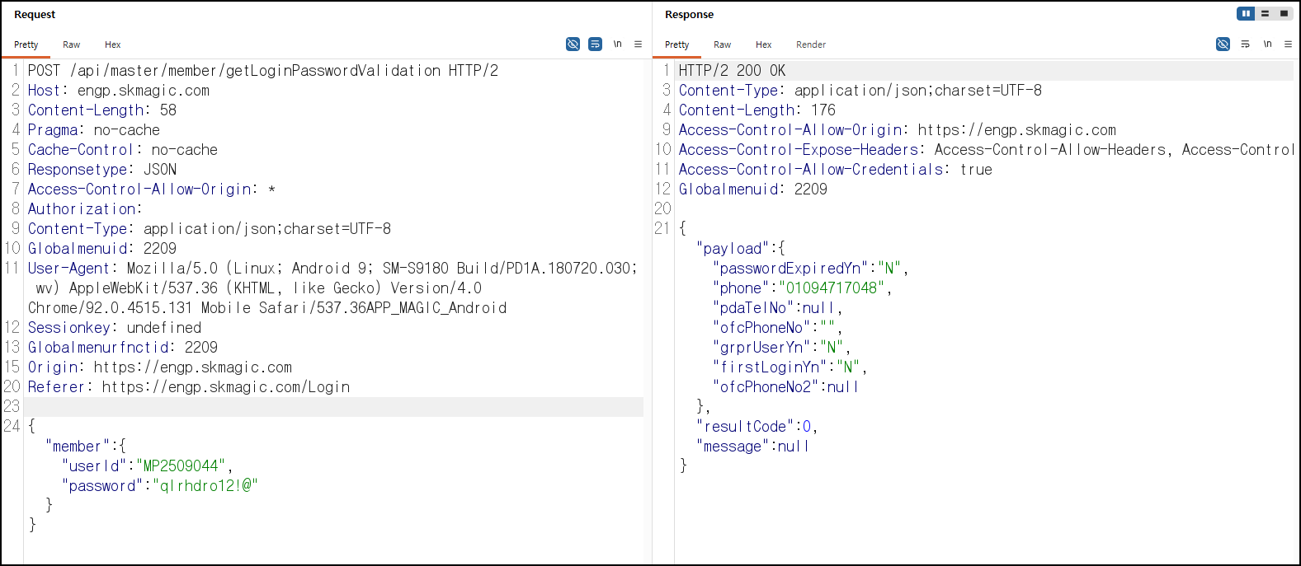
로그인 1

Slide 15
불충분한 권한 검증

Slide 16
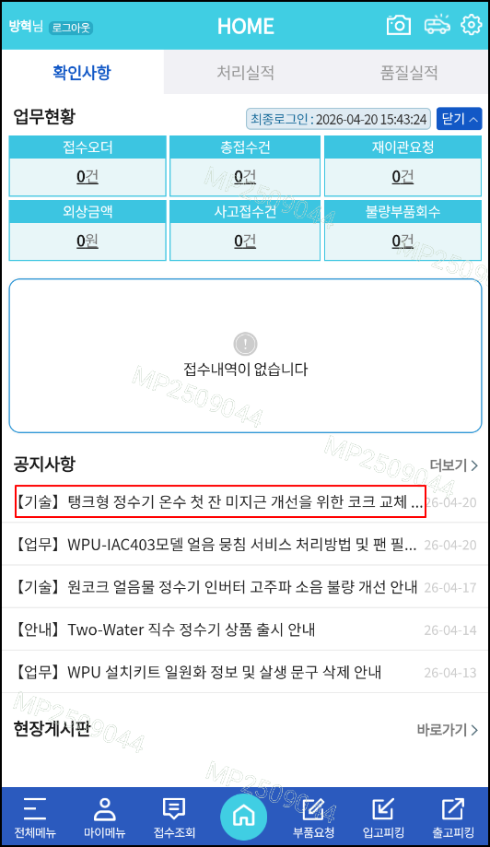
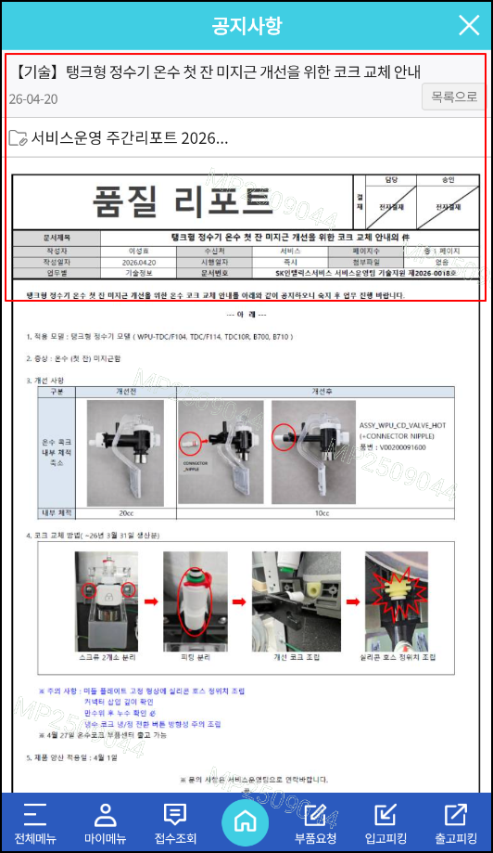

Slide 17
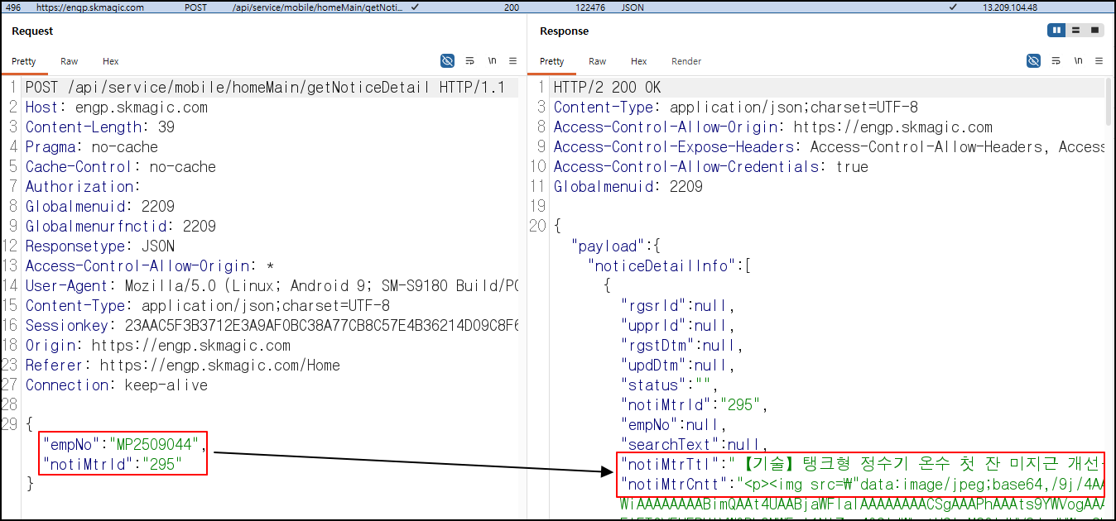
https://engp.skmagic.com/api/service/mobile/homeMain/getNoticeDetail
프록시 툴을 사용해 ‘notiMtrId’ 값을 사용해 게시글 조회 확인

Slide 18
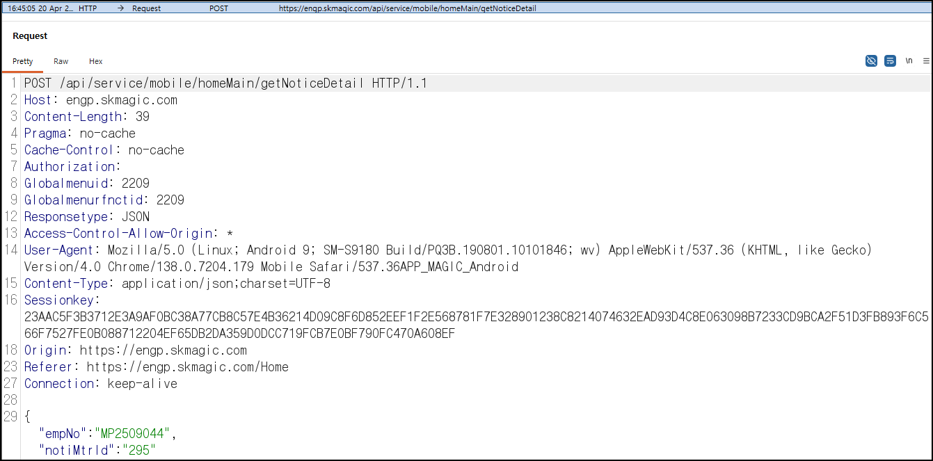


Slide 19
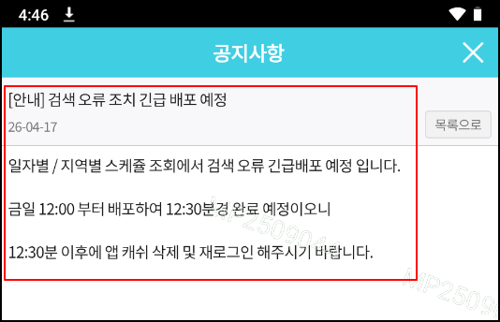
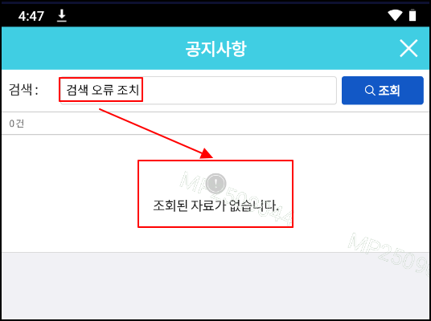
조회 권한이 없는 게시글 조회 가능

Slide 20
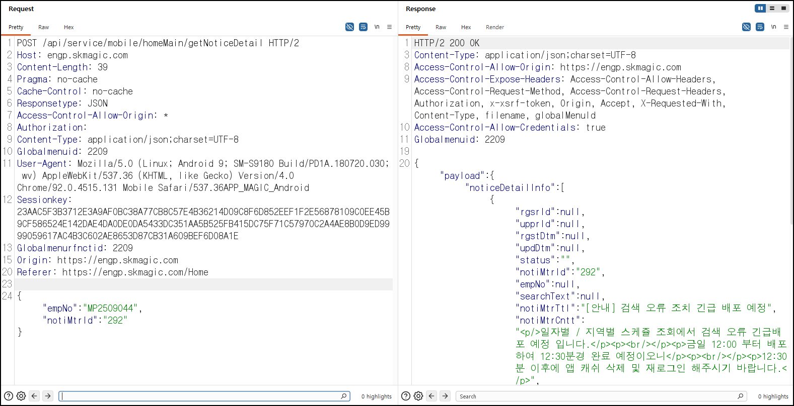

Slide 22


Slide 23
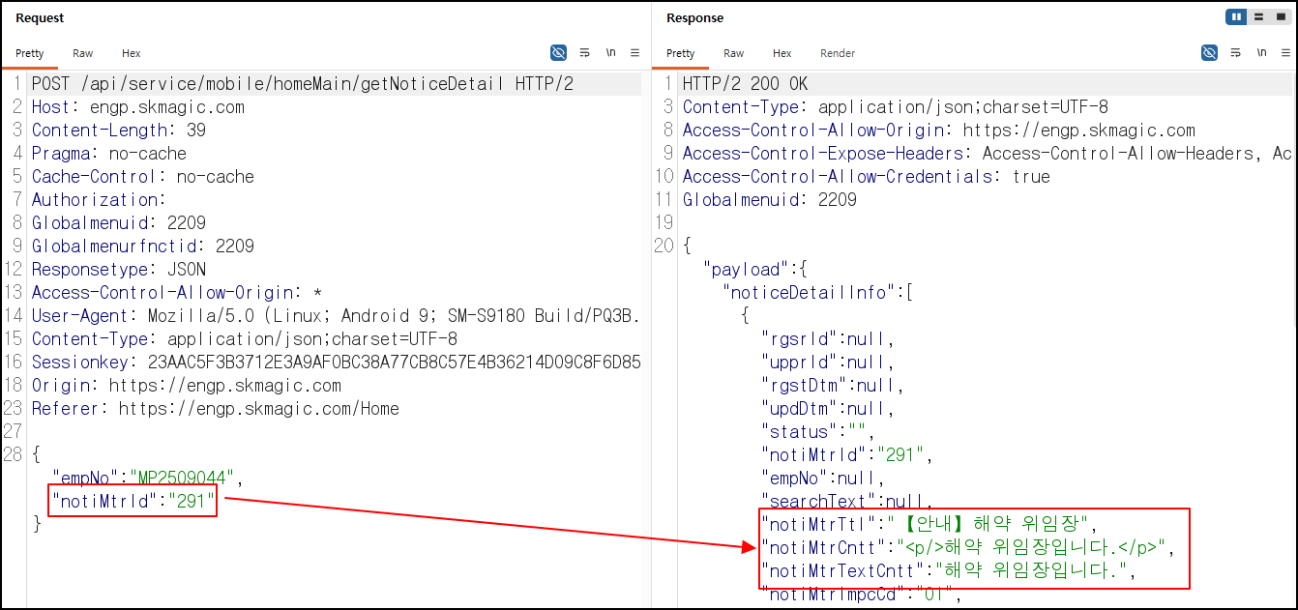

Slide 24
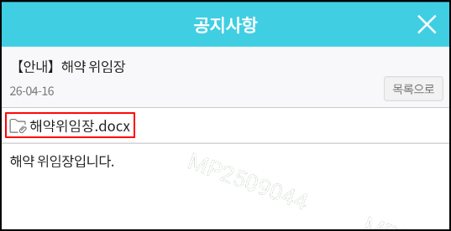
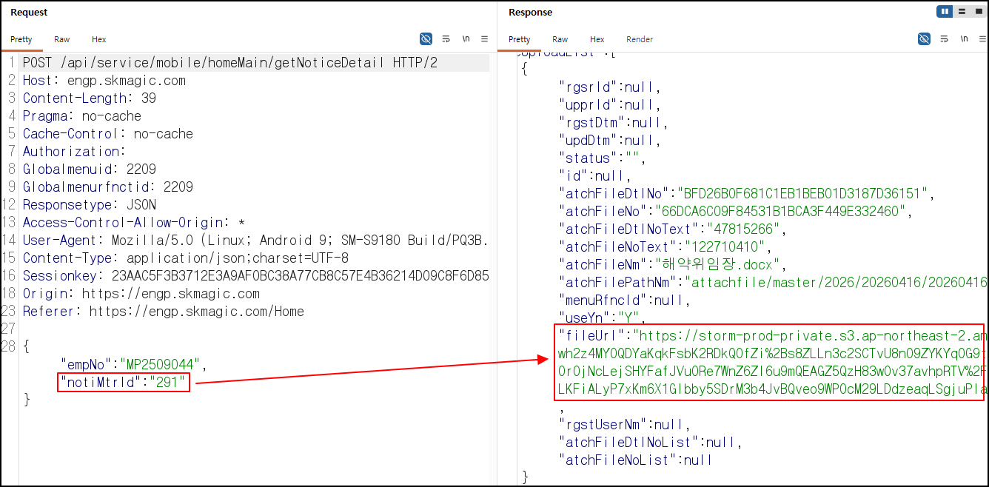
검색이 불가능한 게시글(권한 없는 게시글) 조회 가능 확인

Slide 25
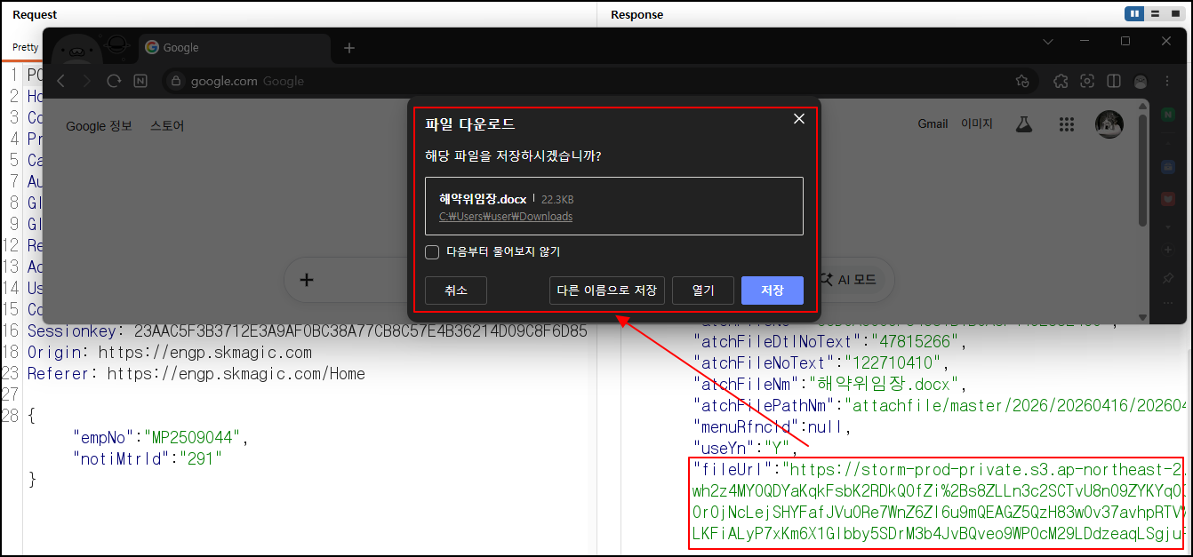

Slide 26
데이터 백업 및 디버깅 제한 설정

Slide 27
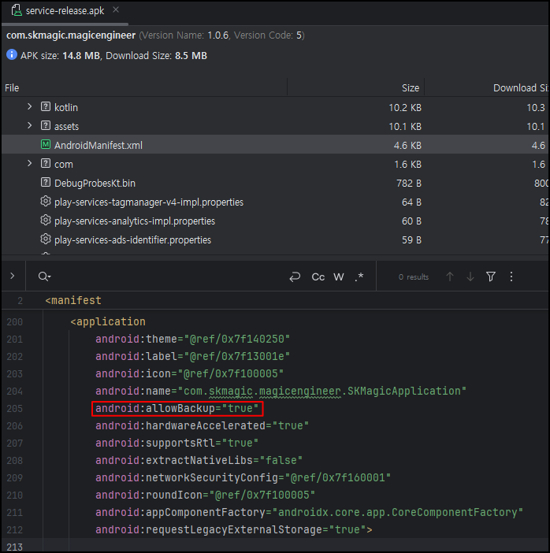
android:allowBackup="true"

Slide 28
네트워크 보안 구성 적용

Slide 29
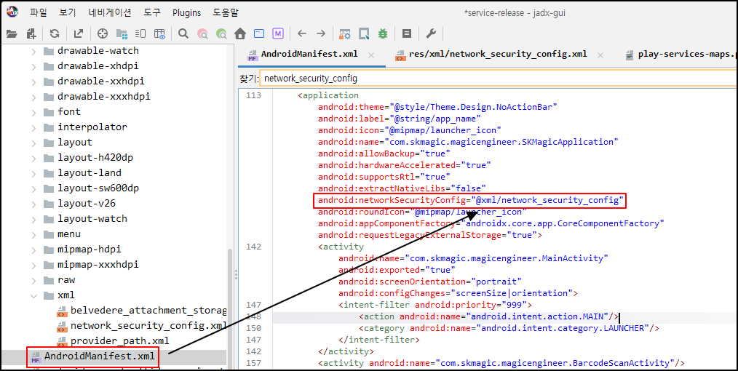
네트워크 보안 설정은 res/xml/network_security_config.xml에 적용되어 있다고 명시

Slide 30
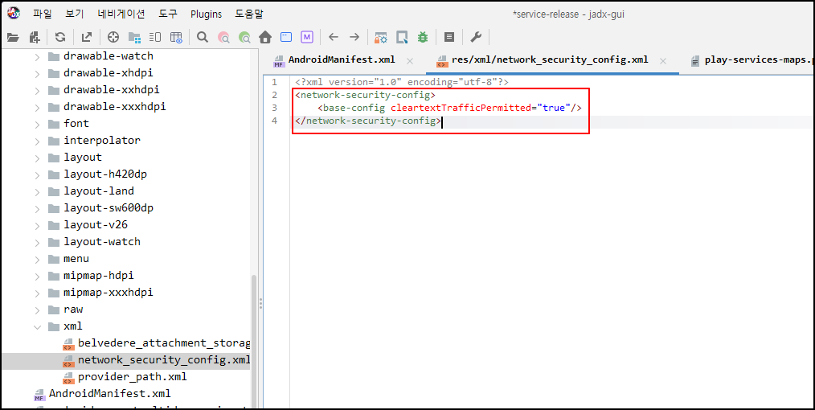
‘cleartextTrafficPermitted’ 값이 true로 적용 → 모든 도메인에 대해 http:// 접근 허용

